Slide 1
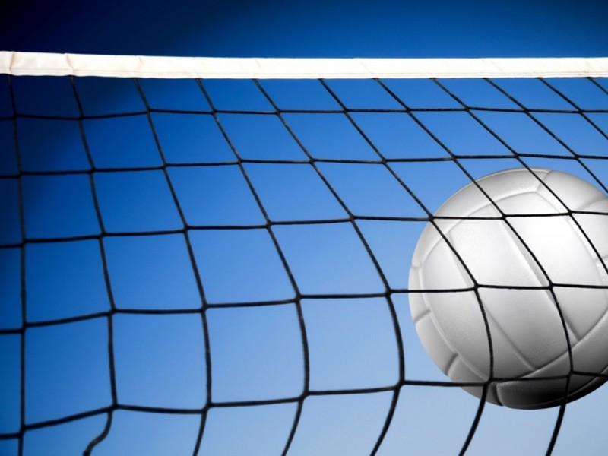
ПОДГОТОВКА ЮНЫХ ВОЛЕЙБОЛИСТОВ

Slide 2
В учебно-тренировочной работе по волейболу подвижные игры и эстафеты применяются как для закрепления приемов игры в защите и нападении, так и для обучения тактическим действиям. Именно на это рассчитана группа игр, приводимая в настоящем разделе.
Специально могут быть подобраны игры для освоения перемещений и передач мяча, а также для ориентации на зрительный сигнал, что в волейболе очень важно. Особенно большое значение имеют передачи мяча. Это один из основных технических приемов при организации игры в нападении. Техника передачи двумя руками сверху (и другими способами) хорошо закрепляется в таких играх, как «Мяч среднему», «Передал — садись!» (с изменением расстояния), «Не давай мяч водящему» (при противодействии соперника), «Бросай — беги» (с последующим перемещением), и некоторых других, описанных в предшествующем разделе. Естественно, что вместо бросков и ловли мяча применяется волейбольная передача.

Slide 3
Обучение движениям
«Падающая палка»
Занимающиеся строятся в круг диаметром 6—7 м, рассчитываются по порядку. В центре круга - водящий, который придерживает за верхний конец палку, находящуюся в вертикальном положении. Водящий вызывает номер кого-либо из игроков и отпускает верхний конец палки. Тот, кого вызвали, должен сделать выпад и, не дав палке упасть, подхватить ее. Если он успел выполнить задание, то возвращается на свое место, а если не успел, - заменяет водящего, и игра продолжается. Постепенно расстояние к палке увеличивается, а играющие выполняют бег с последующим прыжком и остановкой.
Вариант: с освоением навыка передвижения к палке ее можно заменить мячом и проводить игру «Падающий мяч».

Slide 4
«День и ночь»
Две команды стоят на середине площадки спиной друг к другу на расстоянии 1,5 - 2 м. Одна команда — «день», другая — «ночь». У каждой команды на своей стороне площадки «дом». После слов водящего «день», «день» быстро убегает в свой «дом», а «ночь» догоняет. Затем все становятся на прежние места; подсчитывают пойманных. Игра повторяется. Выигрывает команда, которая больше поймает соперников.
Варианты: команды называются «вороны» и «воробьи»; играющие стоят не спиной друг к Другу, а боком, лицом, сидя.

Slide 5
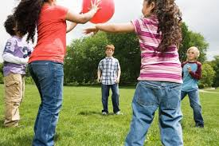
Обучение подачам
«Чей отскок дальше»
Игра проводится в спортивном зале или в любом месте, где есть стенка. Игроки поочередно бросают теннисный (резиновый) мяч о стенку снизу (сверху) одной рукой. Фиксируется дальность отскока. Чей отскок дальше, тот победитель.
Вариант: ограничить участок стенки, о которую производятся броски мяча.

Slide 6
«Кто дальше бросит»
Участники делятся на З—4 группы и выстраиваются в шеренги (одна за другой). Каждый игрок первой шеренги держит малый набивной мяч (хоккейный или теннисный). Судьи находятся в стороне от линии бросков. У линии метания, расположенной в 2 м от первой шеренги, обозначены линии бросков: на расстоянии 10 м — первая, на расстоянии 12 —вторая и т. д. По сигналу игроки первой шеренги по очереди бросают мячи одной рукой снизу или сверху. Судьи оценивают каждый бросок в очках: мяч, брошенный за первую линию — одно очко, за вторую — два очка и т. д.
Вариант: броски выполняются через веревку, натянутую на определенной высоте (2—3 м); каждый делает по два броска (правой и левой рукой).

Slide 7
«Точная подача»
Перед игрой две команды строятся в шеренги за лицевыми линиями волейбольной площадки, которая по обеим сторонам сетки разделена на несколько квадратов. В каждом квадрате — цифра, обозначающая количество очков, начисляемое за попадание после подачи в этот квадрат. Первый игрок одной из команд берет мяч, называет цифру и посылает мяч через сетку заранее обусловленным способом подачи. Если мяч приземлился точно в указанной зоне, игрок получает соответствующее количество очков. Если же он упал в другую зону, из названного игроком числа высчитывают 2 очка. В том случае, когда мяч заденет сетку или игрок, подавая, переступит за линию подачи, очки не начисляются. Игрок, выполнив подачу, встает в конец своей колонны. Подачи выполняются командами поочередно. Итоги подводят тогда, когда каждый участник игры будет в роли подающего (один или два раза). Сумма очков определяет команду‑победительницу.

Slide 8
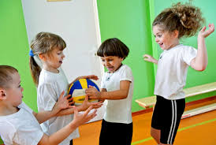
Игры с перемещениями игроков и передачами мяча
«Зоркий глаз»
Во время ходьбы или бега обычным, приставным или скрестным шагом (смена видов передвижений проводится по команде руководителя голосом) руководитель время от времени дает зрительный сигнал для выполнения заранее обусловленных действий.
Руководитель поднимает руку вверх — занимающиеся делают выпад в сторону-вперед (или скачок с последующей остановкой). Сигнал руки в стороны обусловливает прыжок вверх толчком двумя с остановкой после этого в защитной стойке. После хлопка нужно сделать поворот кругом с последующим бегом спиной вперед. Можно предлагать другие задания. Игрок, дважды совершивший ошибку, выбывает из игры.

Slide 9
«Вперед-назад»
В 8—10 шагах перед командами, игроки которых стоят друг за другом, кладут по гимнастическому мату. В ходе эстафеты занимающиеся после рывка со старта делают кувырок лётом на мате и продолжают бег до линии, прочерченной за матами. Перейдя эту линию обеими ногами, игроки возвращаются спиной вперед, сделав на мате после переката на спину кувырок назад. Поднявшись, игроки продолжают бег спиной вперед и пересекают стартовую линию. Последнее действие является сигналом к рывку со старта второго игрока, который повторяет задание, и т. д.

Slide 10
«Мяч в воздухе»
Игроки двух команд строятся в два круга, занимая разные половины зала и передают мяч друг другу двумя руками сверху по кругу в любом направлении. Каждый игрок должен быть готовым принять и точно передать мяч. Разрешается в случае необходимости передача мяча одной рукой, но запрещаются захваты мяча и двойные удары над собой. За эти нарушения, а также за неточный пас игрок покидает круг. Поскольку соревнование начинается одновременно в двух кругах, по истечении 5 мин. игра останавливается и определяется команда-победительница (сохранившая больше игроков). Отмечаются и игроки, которые хорошо владеют передачей. Хорошо подготовленные игроки могут выполнять передачи в прыжке.

Slide 11
«Навстречу через сетку»
Игроки двух команд располагаются во встречных колоннах — перед сеткой за линиями нападения. У первых игроков колонн по одну сторону площадки в руках по мячу. Сигнал руководителя возвещает о начале эстафеты, которая заключается в передаче мяча двумя руками сверху через сетку партнеру, стоящему во главе противоположной колонны. Игрок, сделавший передачу, бежит в конец своей колонны, а тот, кому мяч адресован, снова посылает его через сетку. Игра продолжается до тех пор, пока занимающийся, начинавший игру, опять не получит в руки мяч. Выигрывает команда, закончившая игру раньше и имеющая меньшее количество нарушений (захват мяча, падение, пропуск игрока).

Slide 12
«Передачи по вызову»
Команды выстраиваются в колонны перед линией старта на одной стороне площадки. В 10—12 шагах перед ними (в кругах) лежит по мячу. Игроки рассчитываются по порядку. Преподаватель вызывает любой номер, и игрок, имеющий его, устремляется к мячу. Он берет его в руки, делает длинную высокую передачу партнеру, стоящему во главе колонны, и получает от него обратный пас. Команда, игрок которой быстрее выполнил две передачи, получает 1 очко. Затем вызываются (в любой последовательности) остальные игроки команды. Победитель определяется по лучшей сумме набранных очков.

Slide 13
«Назад по колонне и по кругу»
Игроки стоят в параллельных колоннах в 2—3 шагах друг от друга. По сигналу первые игроки колонн делают откидку мяча партнерам, стоящим сзади, которые, в свою очередь, передают мяч таким же способом в конец колонны. Замыкающий игрок ловит мяч и бежит с ним в начало колонны, в то время как все остальные делают шаг назад.
Игроков можно расставить по кругу. Перед каждым игроком прочерчивают отметку. Игрок подбивает мяч над собой, уходя вперед к новой отметке. Игрок, стоящий сзади, перемещается вперед, также подбивая мяч над собой. Таким образом, мяч остается на месте, а игроки непрерывно движутся по кругу.
Победа в обоих описанных вариантах присуждается команде, закончившей передачи мяча раньше другой и выполнившей при этом все установленные правила.

Slide 14
«Эстафета парами»
Игроки двух команд, стоящих перед линией старта, распределяются по парам. В руках у игроков первой пары мяч. По сигналу оба игрока начинают продвижение вперед, делая друг другу передачи. Они должны пересечь обеими ногами линию финиша (в противоположном конце площадки) и, не переставая передавать мяч друг другу, вернуться обратно к колонне. Один из игроков накидывает мяч партнеру, стоящему впереди, и вторая пара устремляется с мячом вперед. Закончившие упражнение занимают место в конце колонны. Падения мяча на землю, как и захваты при передачах, считаются ошибками и влияют на исход игры.

Slide 15
«Лапта волейболистов»
Играют две команды, одна из которых подающая, а другая принимающая подачу. Расстановка игроков на площадке у обеих команд различная. Подающие игроки находятся за линией подачи, а принимающие, как обычно, в зонах.
По сигналу первый игрок подает мяч условным способом на сторону противника, а сам быстро бежит вокруг площадки (за линиями) и возвращается на свое место.
Игроки противоположной команды принимают мяч и разыгрывают его между собой, стараясь сделать как можно больше точных передач за то время, пока игрок, подававший мяч, бежит по кругу. Как только игрок вернется на место подачи, розыгрыш мяча прекращается.
Так игра продолжается до тех пор, пока все игроки подающей команды не выполнят перебежку. После этого подсчитывается общее количество передач мяча, которые сделала принимающая команда во время перебежек игроков подающей команды. Играющие меняются ролями, и игра повторяется.
За каждую неудачно выполненную подачу (в сетку, за пределы площадки и пр.) команде противника начисляется 10 передач. Если бегущий игрок вошел на площадку, коснулся руками стенки, стойки сетки и пр., противоположной команде присуждается 5 очков. Игрокам, перебрасывающим мяч, нельзя терять мяч, пользоваться повторными передачами между одними и теми же партнерами. За нарушение этого правила у команды снимается 5 передач. Для контроля за действиями играющих к каждой команде прикрепляется судья.

Slide 16
«Точный пас»
Игра проводится на баскетбольной площадке. Играющие, распределившись по командам, выстраиваются перед разными щитами около линии штрафного броска. Первые номера с мячами в руках встают в 7—10 шагах справа (или слева) от команды в очерченных заранее кругах.
По сигналу начинается соревнование команд. Игрок из круга набрасывает мяч партнеру, стоящему в колонне. Тот точной передачей должен направить мяч в корзину. Затем он подбирает мяч (независимо от того, попал он в цель или нет) и бежит в круг. Игрок, набрасывавший мяч, встает в конец колонны. Игрок из круга снова набрасывает мяч головному игроку колонны, а сам направляется в ее конец.
Когда все игроки выполнят упражнение, игра заканчивается. Команда-победительница получает 2 очка. 2 очка начисляются и за каждое попадание мяча в корзину. 1 очко команда получает, если мяч не попал в корзину, но ударился о кольцо.
Победу в игре определяет наибольшая сумма очков, набранная одной из команд.
Поскольку для волейбола характерно выполнение технических приемов сразу после остановки, можно (усложняя игру) расположить колонны сбоку в 3—4 шагах от линии штрафного броска. Тогда во время набрасывания мяча игрок выбегает навстречу мячу и затем направляет его в корзину.

Slide 17
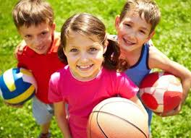
Конец

